Slide 1
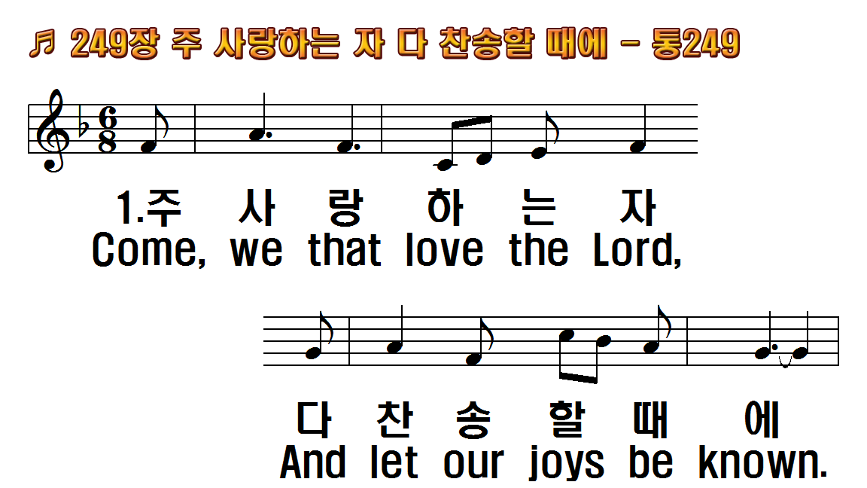
1.주 사랑하는 자
2.주 믿지 않는 자
3.저 하늘 황금길
4.내 눈물 다 씻고
후.저 밝고도 묘한 시온성
1.Come, we that love
2.Let those refuse to
3.The hill of Zion yields
4.Then let our songs
R.We're marching to

Slide 2
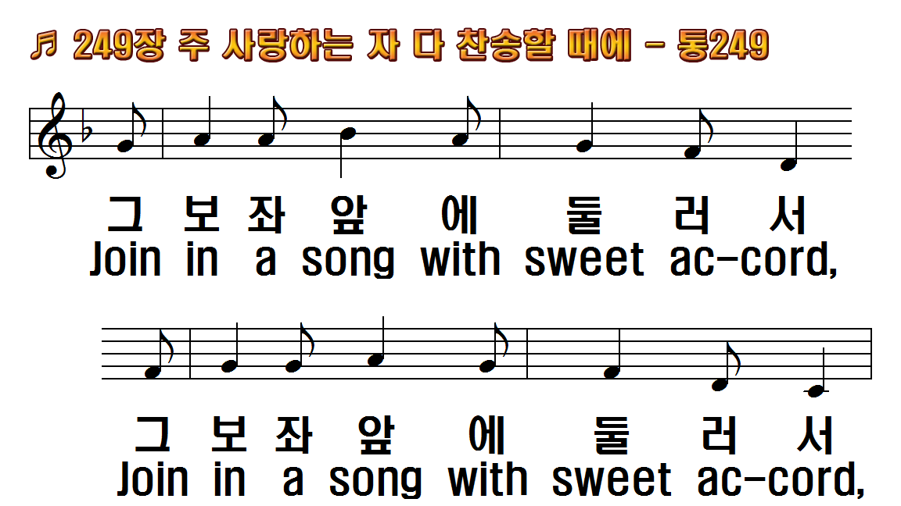
1.주 사랑하는 자
2.주 믿지 않는 자
3.저 하늘 황금길
4.내 눈물 다 씻고
후.저 밝고도 묘한 시온성
1.Come, we that love
2.Let those refuse to
3.The hill of Zion yields
4.Then let our songs
R.We're marching to

Slide 3
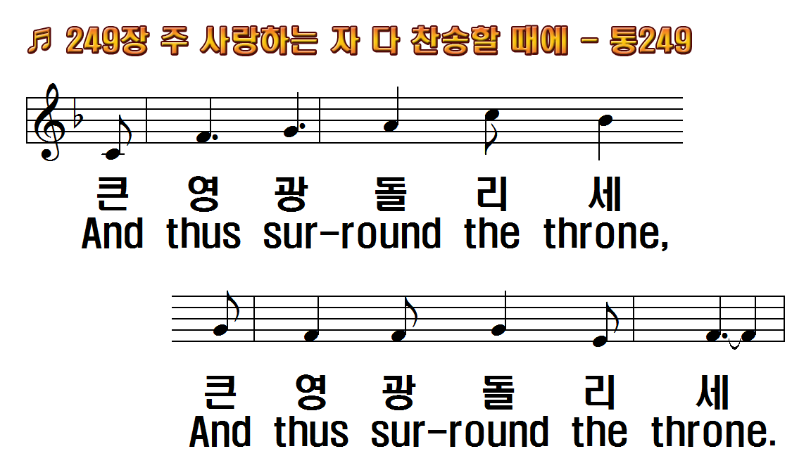
1.주 사랑하는 자
2.주 믿지 않는 자
3.저 하늘 황금길
4.내 눈물 다 씻고
후.저 밝고도 묘한 시온성
1.Come, we that love
2.Let those refuse to
3.The hill of Zion yields
4.Then let our songs
R.We're marching to

Slide 4
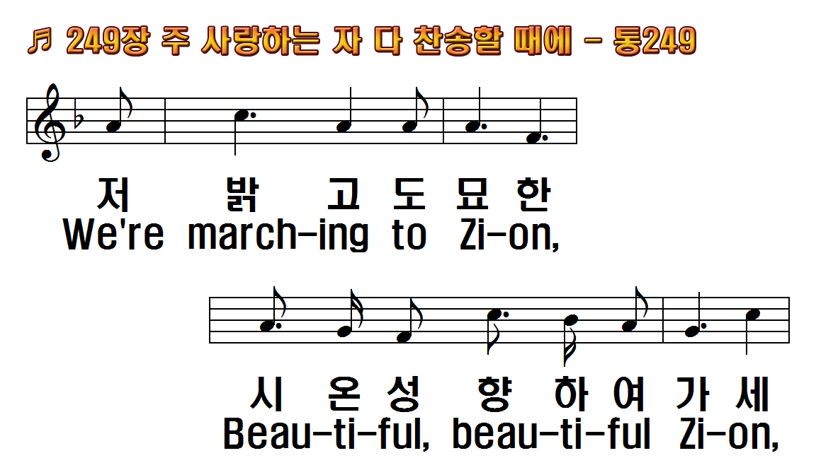
1.주 사랑하는 자
2.주 믿지 않는 자
3.저 하늘 황금길
4.내 눈물 다 씻고
후.저 밝고도 묘한 시온성
1.Come, we that love
2.Let those refuse to
3.The hill of Zion yields
4.Then let our songs
R.We're marching to

Slide 5
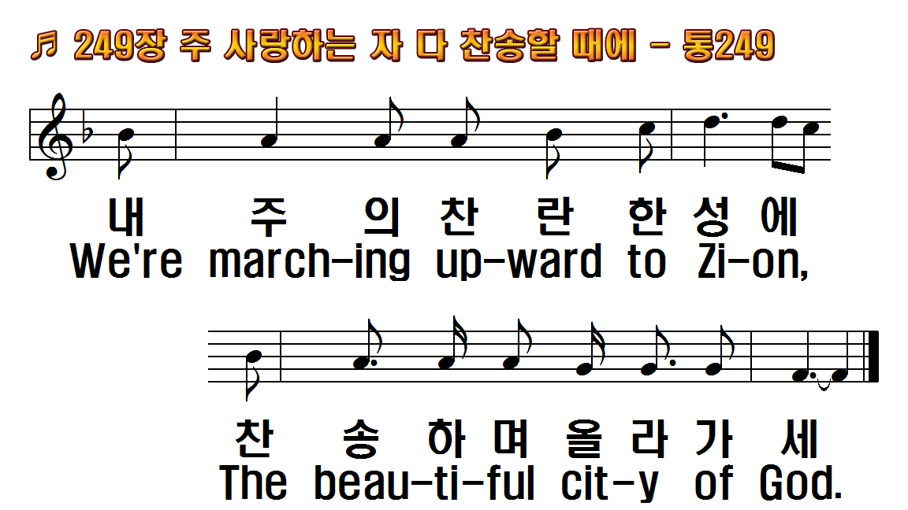
1.주 사랑하는 자
2.주 믿지 않는 자
3.저 하늘 황금길
4.내 눈물 다 씻고
후.저 밝고도 묘한 시온성
1.Come, we that love
2.Let those refuse to
3.The hill of Zion yields
4.Then let our songs
R.We're marching to

Slide 6
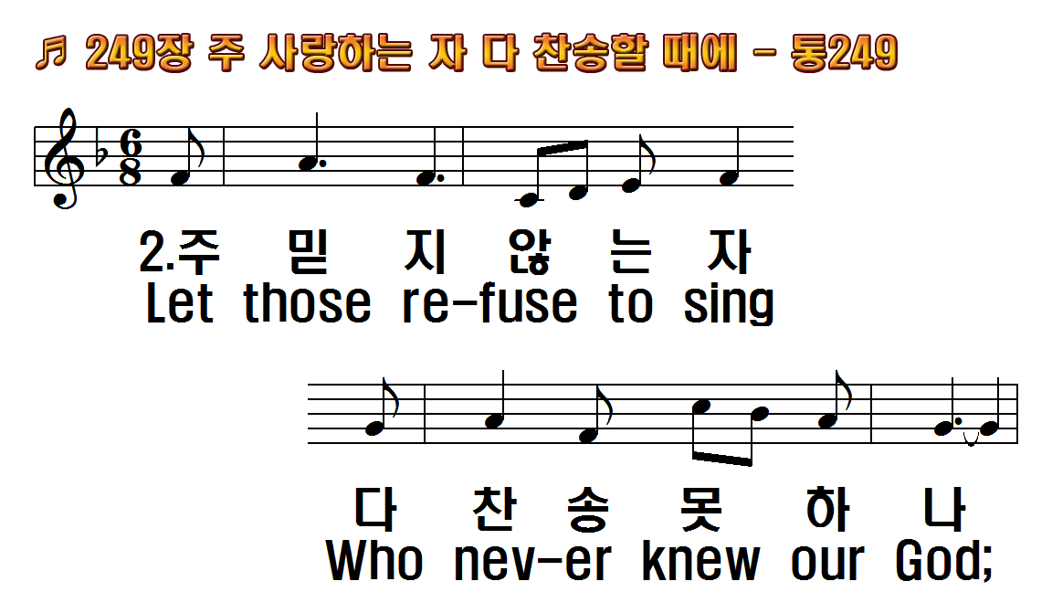
1.주 사랑하는 자
2.주 믿지 않는 자
3.저 하늘 황금길
4.내 눈물 다 씻고
후.저 밝고도 묘한 시온성
1.Come, we that love
2.Let those refuse to
3.The hill of Zion yields
4.Then let our songs
R.We're marching to

Slide 7
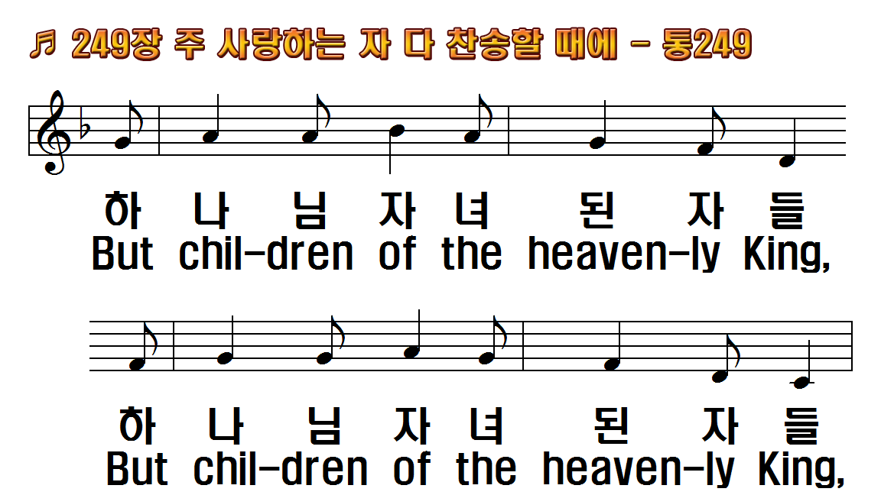
1.주 사랑하는 자
2.주 믿지 않는 자
3.저 하늘 황금길
4.내 눈물 다 씻고
후.저 밝고도 묘한 시온성
1.Come, we that love
2.Let those refuse to
3.The hill of Zion yields
4.Then let our songs
R.We're marching to

Slide 8
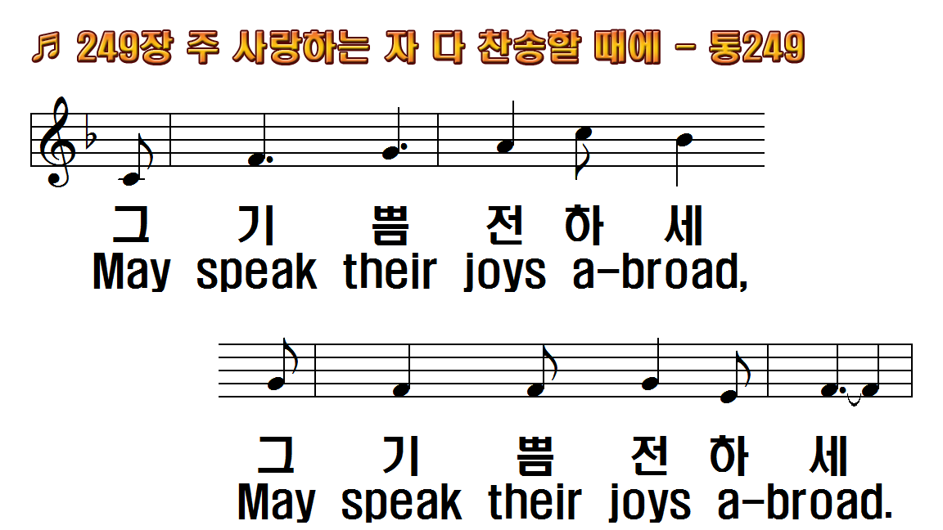
1.주 사랑하는 자
2.주 믿지 않는 자
3.저 하늘 황금길
4.내 눈물 다 씻고
후.저 밝고도 묘한 시온성
1.Come, we that love
2.Let those refuse to
3.The hill of Zion yields
4.Then let our songs
R.We're marching to

Slide 9
1.주 사랑하는 자
2.주 믿지 않는 자
3.저 하늘 황금길
4.내 눈물 다 씻고
후.저 밝고도 묘한 시온성
1.Come, we that love
2.Let those refuse to
3.The hill of Zion yields
4.Then let our songs
R.We're marching to

Slide 10
1.주 사랑하는 자
2.주 믿지 않는 자
3.저 하늘 황금길
4.내 눈물 다 씻고
후.저 밝고도 묘한 시온성
1.Come, we that love
2.Let those refuse to
3.The hill of Zion yields
4.Then let our songs
R.We're marching to

Slide 11
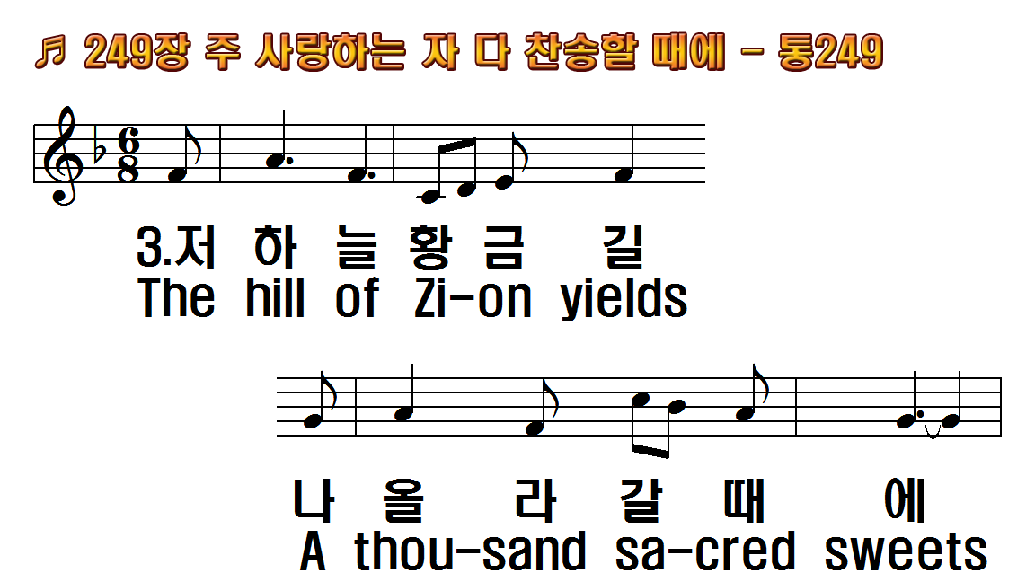
1.주 사랑하는 자
2.주 믿지 않는 자
3.저 하늘 황금길
4.내 눈물 다 씻고
후.저 밝고도 묘한 시온성
1.Come, we that love
2.Let those refuse to
3.The hill of Zion yields
4.Then let our songs
R.We're marching to

Slide 12
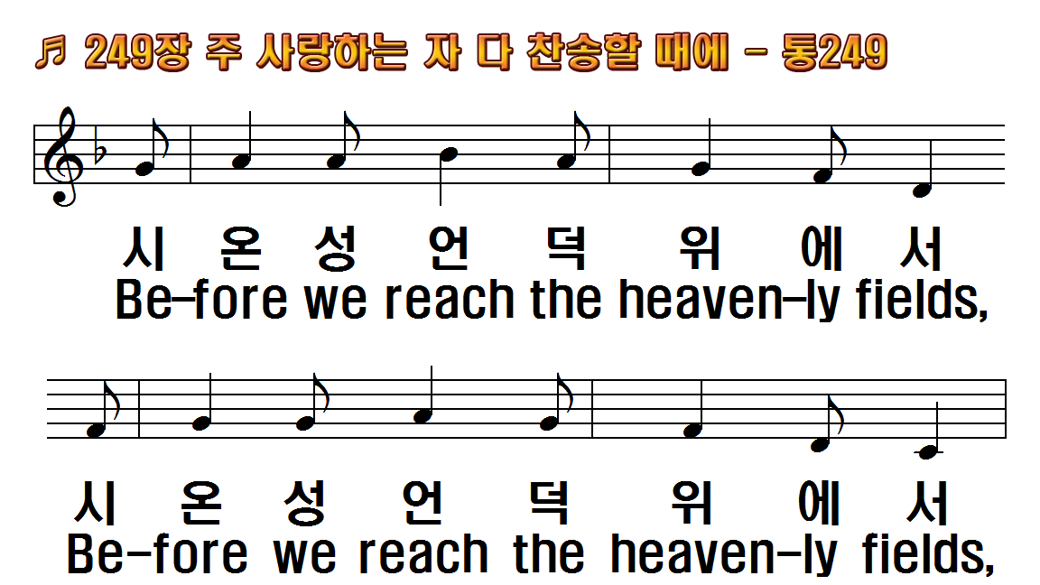
1.주 사랑하는 자
2.주 믿지 않는 자
3.저 하늘 황금길
4.내 눈물 다 씻고
후.저 밝고도 묘한 시온성
1.Come, we that love
2.Let those refuse to
3.The hill of Zion yields
4.Then let our songs
R.We're marching to

Slide 13
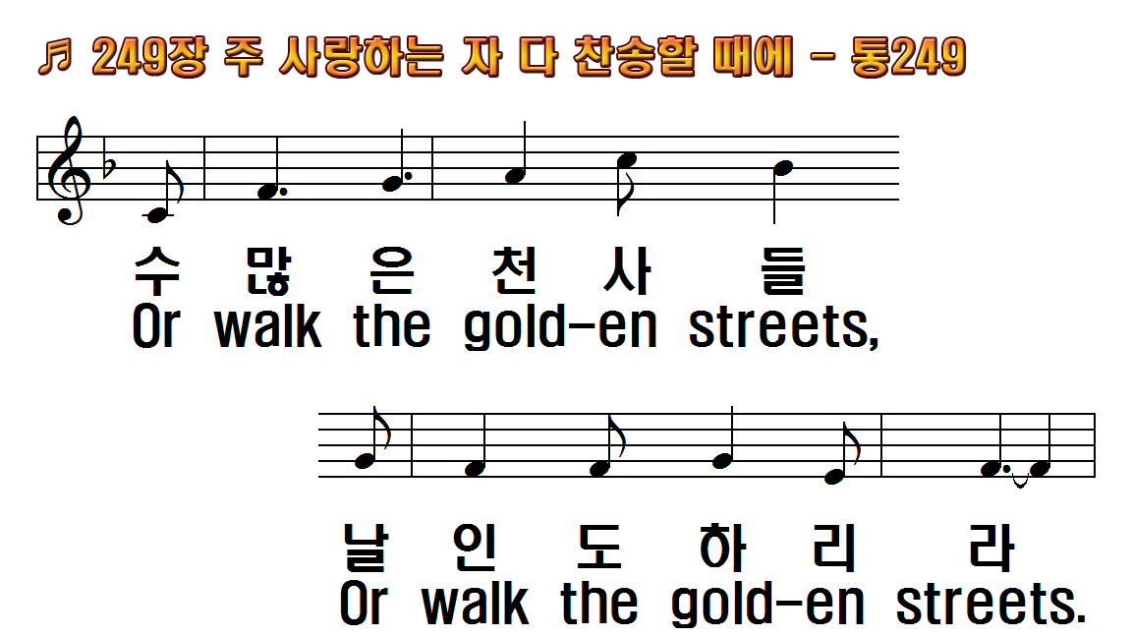
1.주 사랑하는 자
2.주 믿지 않는 자
3.저 하늘 황금길
4.내 눈물 다 씻고
후.저 밝고도 묘한 시온성
1.Come, we that love
2.Let those refuse to
3.The hill of Zion yields
4.Then let our songs
R.We're marching to

Slide 14
1.주 사랑하는 자
2.주 믿지 않는 자
3.저 하늘 황금길
4.내 눈물 다 씻고
후.저 밝고도 묘한 시온성
1.Come, we that love
2.Let those refuse to
3.The hill of Zion yields
4.Then let our songs
R.We're marching to

Slide 15
1.주 사랑하는 자
2.주 믿지 않는 자
3.저 하늘 황금길
4.내 눈물 다 씻고
후.저 밝고도 묘한 시온성
1.Come, we that love
2.Let those refuse to
3.The hill of Zion yields
4.Then let our songs
R.We're marching to

Slide 16
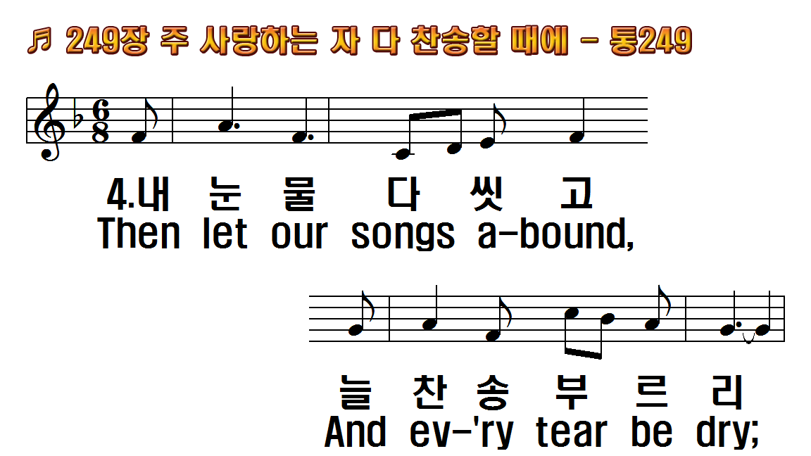
1.주 사랑하는 자
2.주 믿지 않는 자
3.저 하늘 황금길
4.내 눈물 다 씻고
후.저 밝고도 묘한 시온성
1.Come, we that love
2.Let those refuse to
3.The hill of Zion yields
4.Then let our songs
R.We're marching to

Slide 17
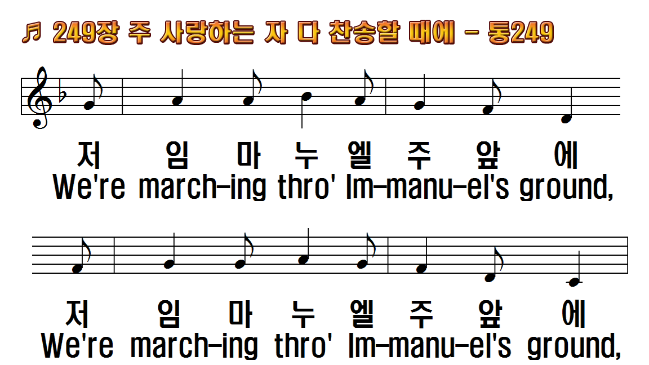
1.주 사랑하는 자
2.주 믿지 않는 자
3.저 하늘 황금길
4.내 눈물 다 씻고
후.저 밝고도 묘한 시온성
1.Come, we that love
2.Let those refuse to
3.The hill of Zion yields
4.Then let our songs
R.We're marching to

Slide 18
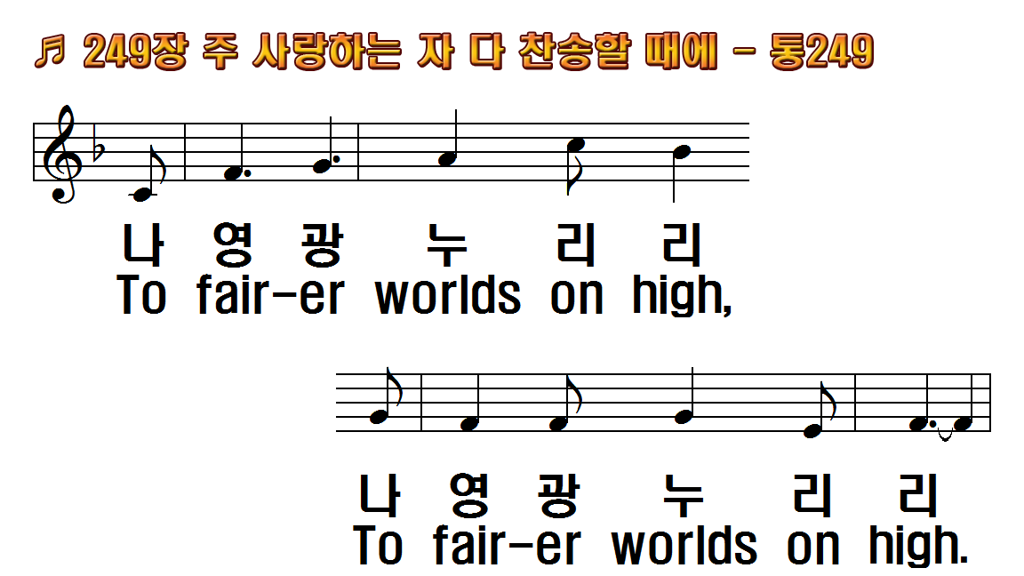
1.주 사랑하는 자
2.주 믿지 않는 자
3.저 하늘 황금길
4.내 눈물 다 씻고
후.저 밝고도 묘한 시온성
1.Come, we that love
2.Let those refuse to
3.The hill of Zion yields
4.Then let our songs
R.We're marching to

Slide 19
1.주 사랑하는 자
2.주 믿지 않는 자
3.저 하늘 황금길
4.내 눈물 다 씻고
후.저 밝고도 묘한 시온성
1.Come, we that love
2.Let those refuse to
3.The hill of Zion yields
4.Then let our songs
R.We're marching to

Slide 20
1.주 사랑하는 자
2.주 믿지 않는 자
3.저 하늘 황금길
4.내 눈물 다 씻고
후.저 밝고도 묘한 시온성
1.Come, we that love
2.Let those refuse to
3.The hill of Zion yields
4.Then let our songs
R.We're marching to

Slide 21
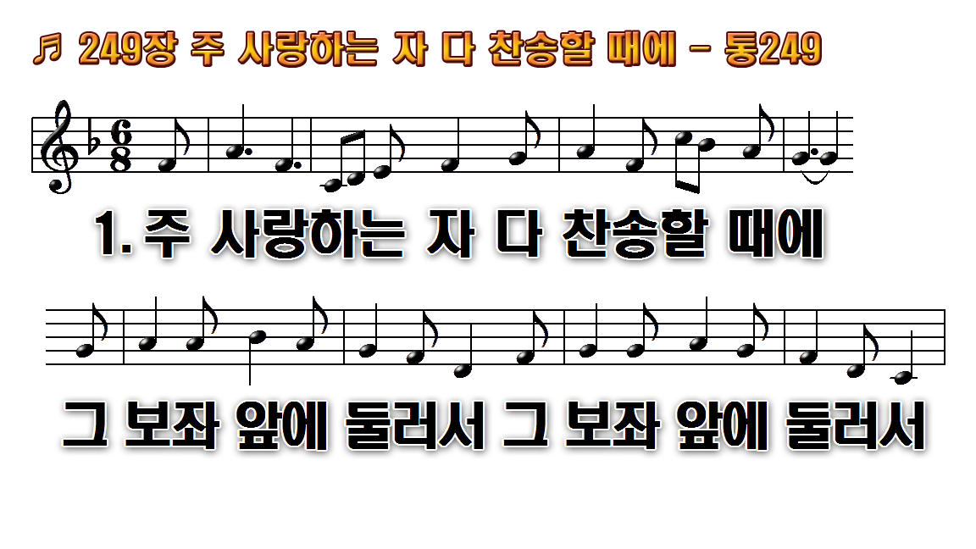
1.주 사랑하는 자 다 찬송할
2.주 믿지 않는 자 다 찬송
3.저 하늘 황금 길 나 올라갈
4.내 눈물 다 씻고 늘 찬송

Slide 22
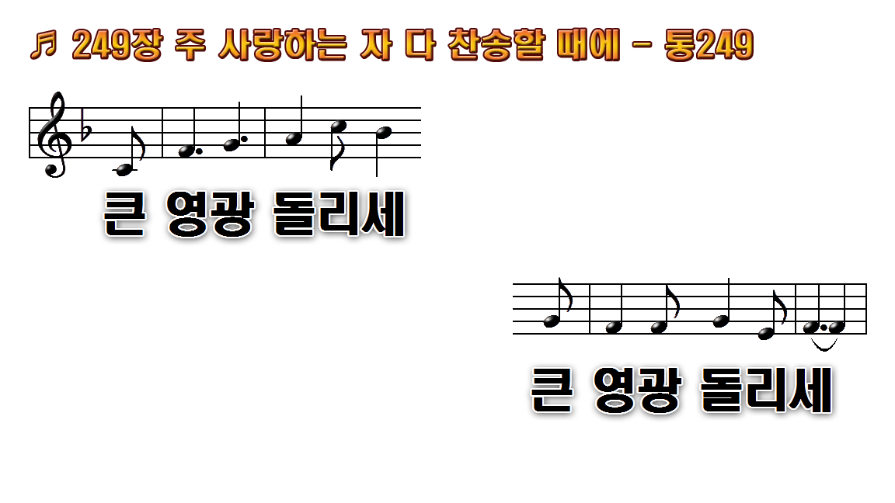
1.주 사랑하는 자 다 찬송할
2.주 믿지 않는 자 다 찬송
3.저 하늘 황금 길 나 올라갈
4.내 눈물 다 씻고 늘 찬송

Slide 23
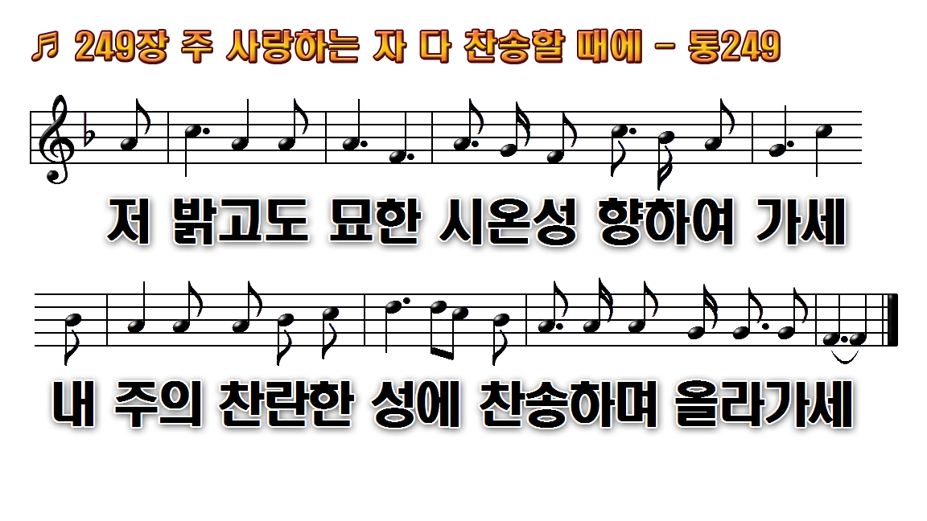
1.주 사랑하는 자 다 찬송할
2.주 믿지 않는 자 다 찬송
3.저 하늘 황금 길 나 올라갈
4.내 눈물 다 씻고 늘 찬송

Slide 24
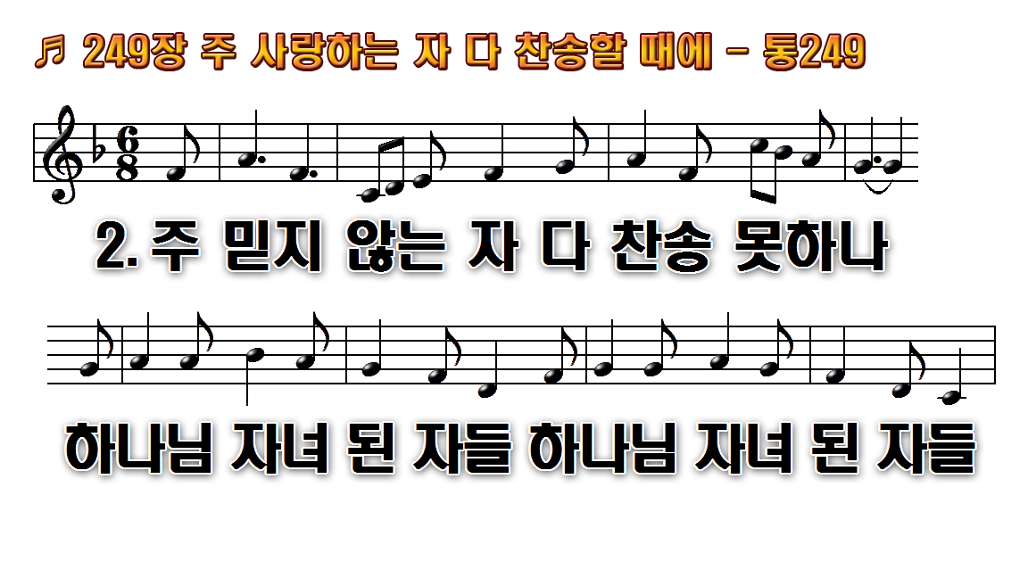
1.주 사랑하는 자 다 찬송할
2.주 믿지 않는 자 다 찬송
3.저 하늘 황금 길 나 올라갈
4.내 눈물 다 씻고 늘 찬송

Slide 25

1.주 사랑하는 자 다 찬송할
2.주 믿지 않는 자 다 찬송
3.저 하늘 황금 길 나 올라갈
4.내 눈물 다 씻고 늘 찬송

Slide 26
1.주 사랑하는 자 다 찬송할
2.주 믿지 않는 자 다 찬송
3.저 하늘 황금 길 나 올라갈
4.내 눈물 다 씻고 늘 찬송

Slide 27
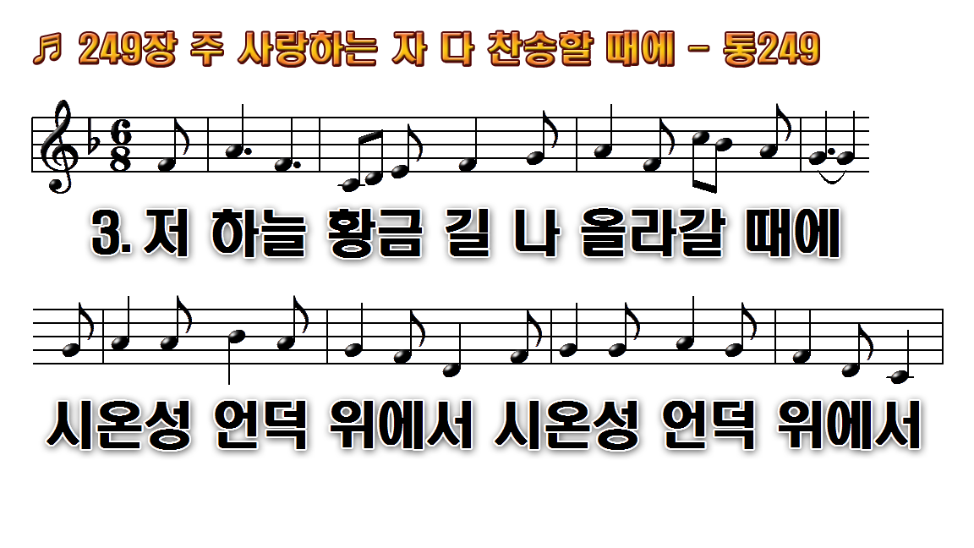
1.주 사랑하는 자 다 찬송할
2.주 믿지 않는 자 다 찬송
3.저 하늘 황금 길 나 올라갈
4.내 눈물 다 씻고 늘 찬송

Slide 28
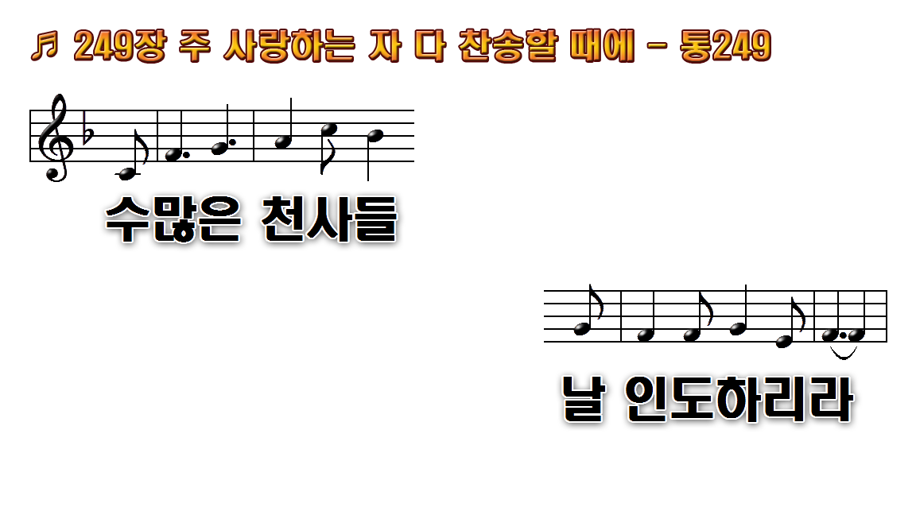
1.주 사랑하는 자 다 찬송할
2.주 믿지 않는 자 다 찬송
3.저 하늘 황금 길 나 올라갈
4.내 눈물 다 씻고 늘 찬송

Slide 29
1.주 사랑하는 자 다 찬송할
2.주 믿지 않는 자 다 찬송
3.저 하늘 황금 길 나 올라갈
4.내 눈물 다 씻고 늘 찬송

Slide 30
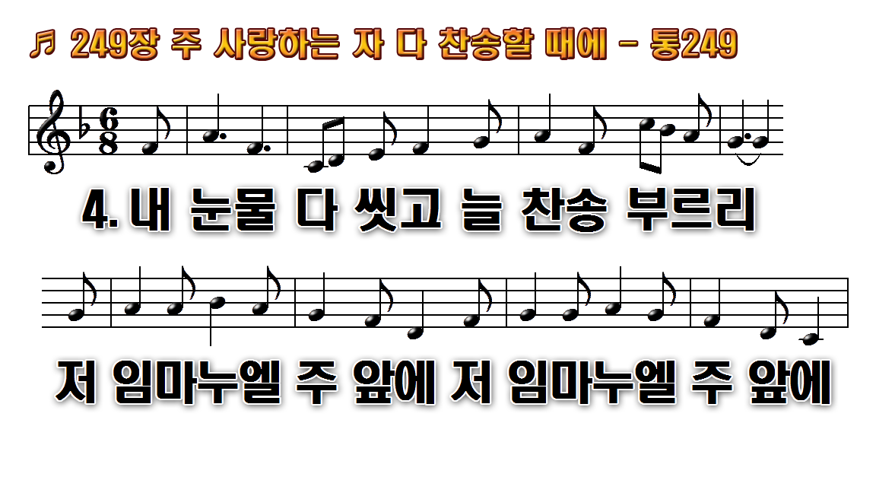
1.주 사랑하는 자 다 찬송할
2.주 믿지 않는 자 다 찬송
3.저 하늘 황금 길 나 올라갈
4.내 눈물 다 씻고 늘 찬송

Slide 31

1.주 사랑하는 자 다 찬송할
2.주 믿지 않는 자 다 찬송
3.저 하늘 황금 길 나 올라갈
4.내 눈물 다 씻고 늘 찬송

Slide 32
1.주 사랑하는 자 다 찬송할
2.주 믿지 않는 자 다 찬송
3.저 하늘 황금 길 나 올라갈
4.내 눈물 다 씻고 늘 찬송

